Slide 1
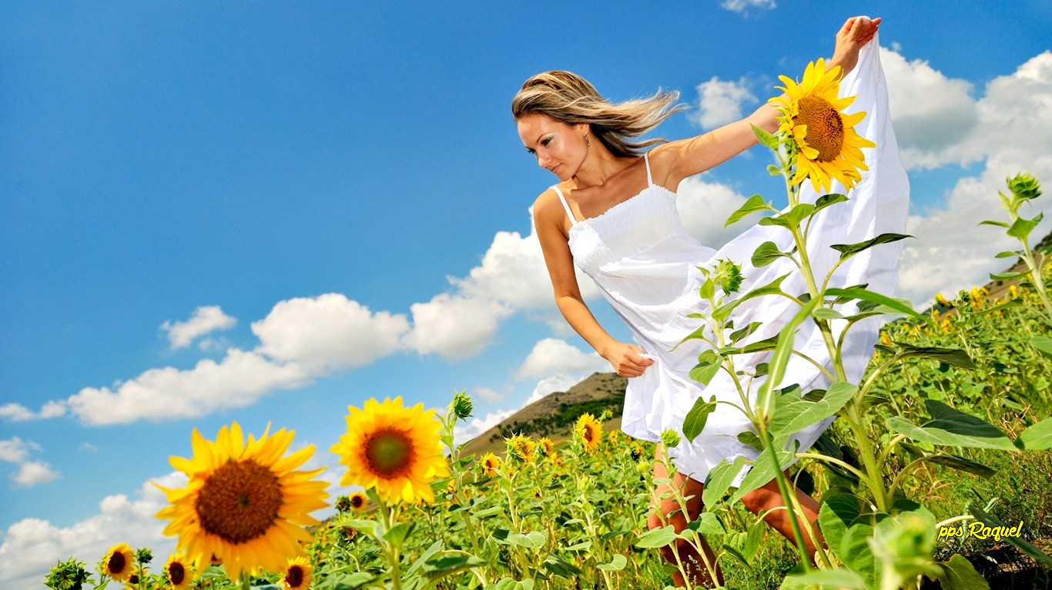




Tema musical : Sunrise
Interpreta : Kenny G
Esta es una creación de Raquel

Slide 2

¿Has visto los girasoles?
Se trata de una flor, que gira siempre en busca del sol.
Y es por esa razón que es popularmente llamada girasol

Slide 3
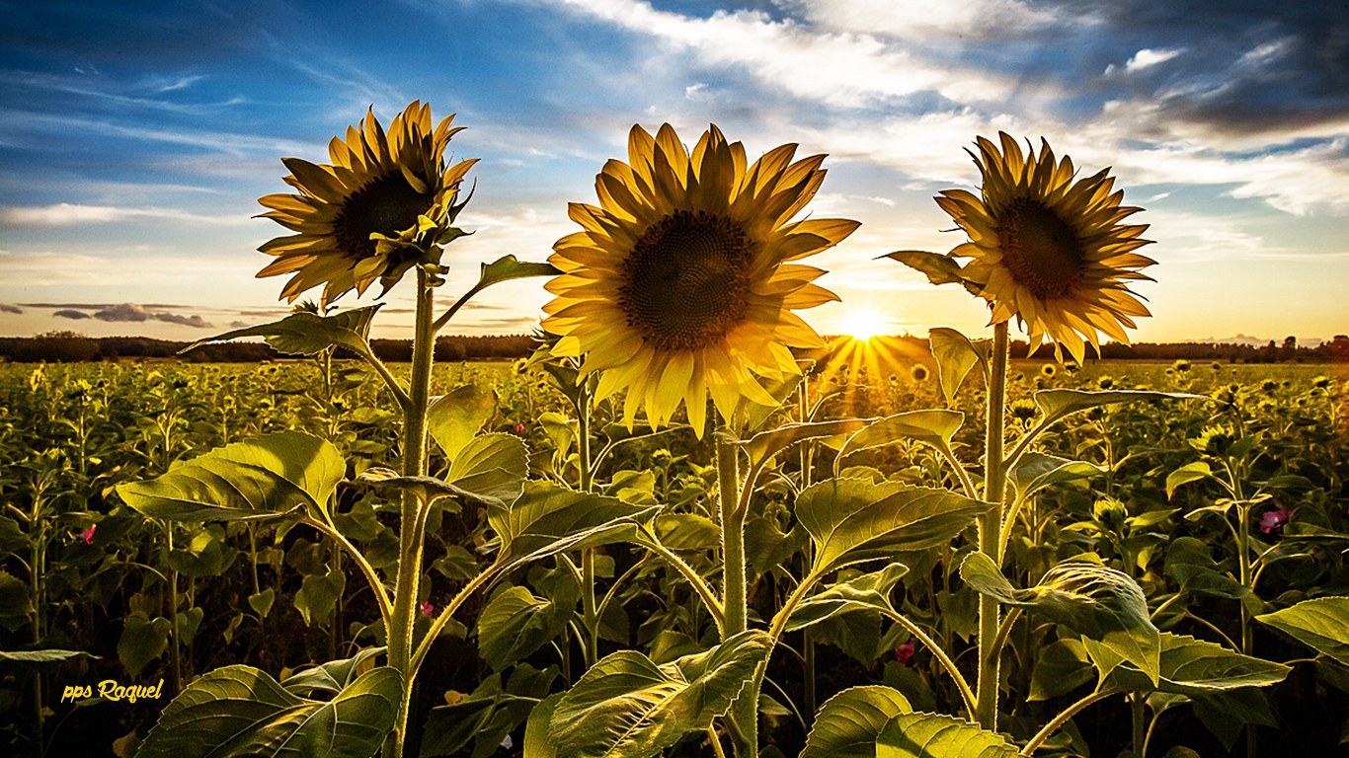

Slide 4
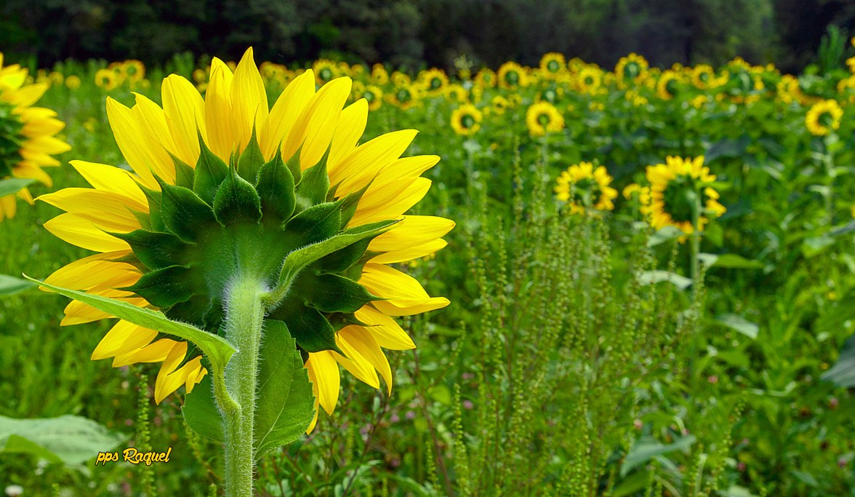

Slide 5
Cuando una pequeña y frágil semilla de dicha flor brota en medio de otras plantas, busca inmediatamente la luz solar. Es como si supiera, instintivamente, que la claridad y el calor del sol le harán posible la vida

Slide 6
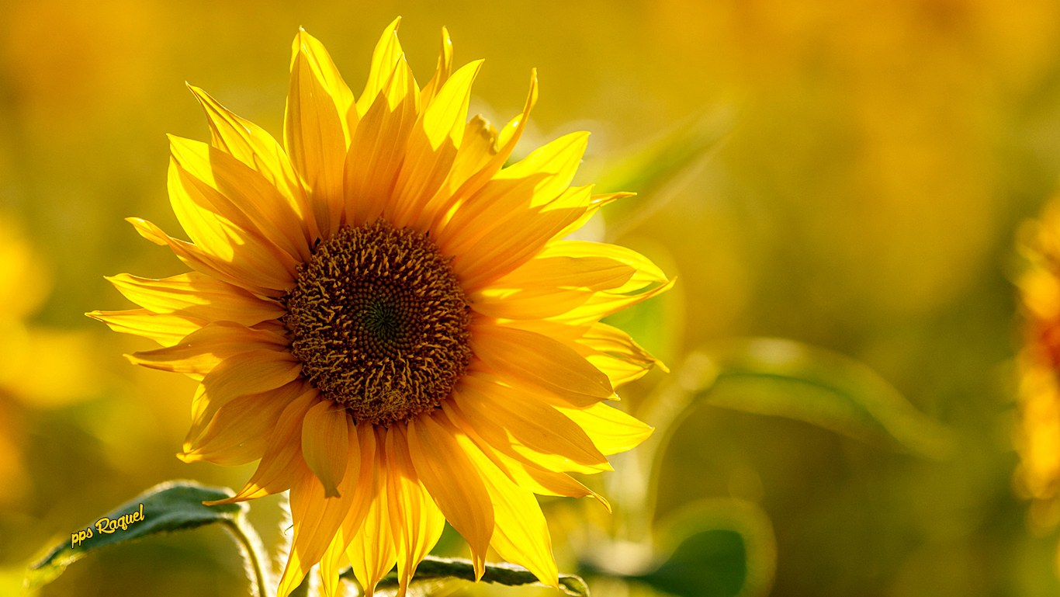


Slide 7
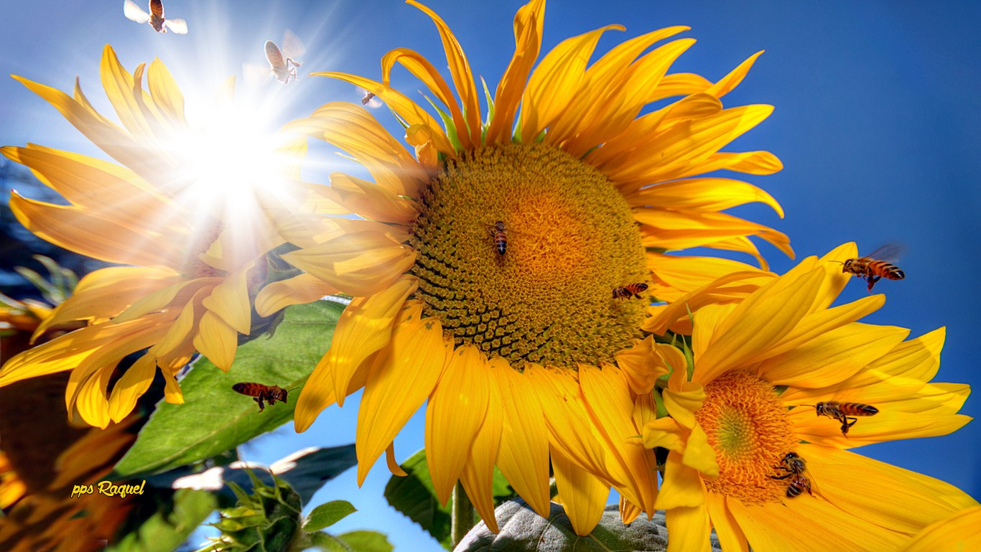

Slide 8
¿Y que le sucedería a la flor si la colocáramos en un lugar bien cerrado y oscuro? Seguramente, en poco tiempo, se moriría

Slide 9
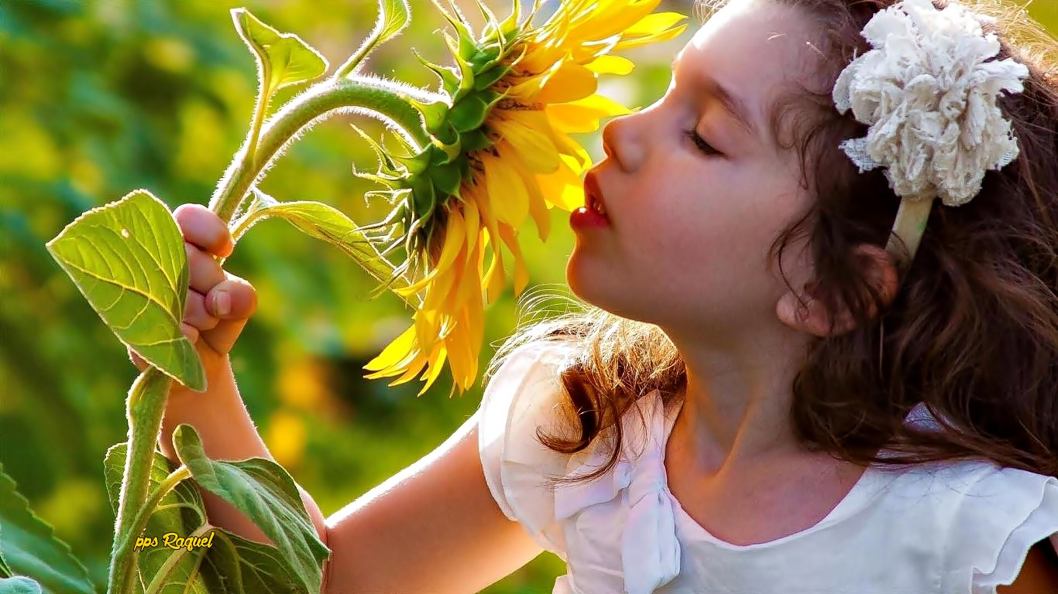

Slide 10
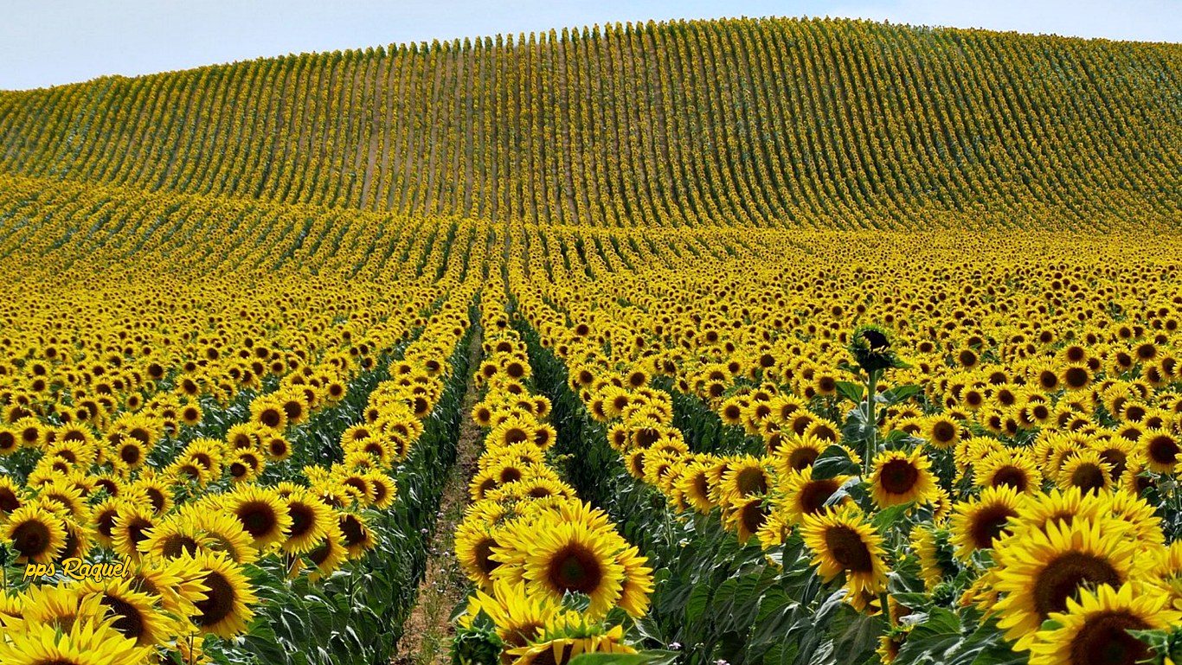

Slide 11
Tal cual los girasoles, nuestro cuerpo físico también necesita de la luz y del calor solar, de la lluvia y de la brisa, para mantenernos vivos

Slide 12
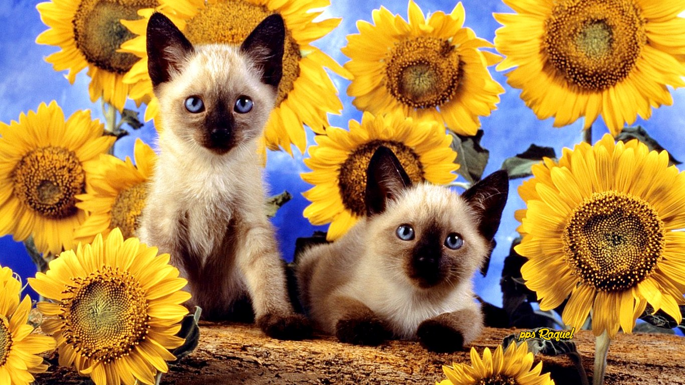

Slide 13
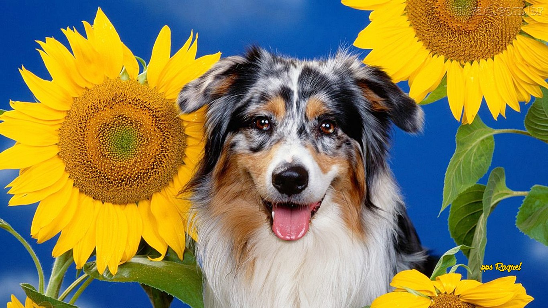

Slide 14
Pero, no solo es el cuerpo el
que necesita de cuidados para proseguir firme. El espíritu, igualmente la necesita para mantener encendida la llama
de la esperanza

Slide 15
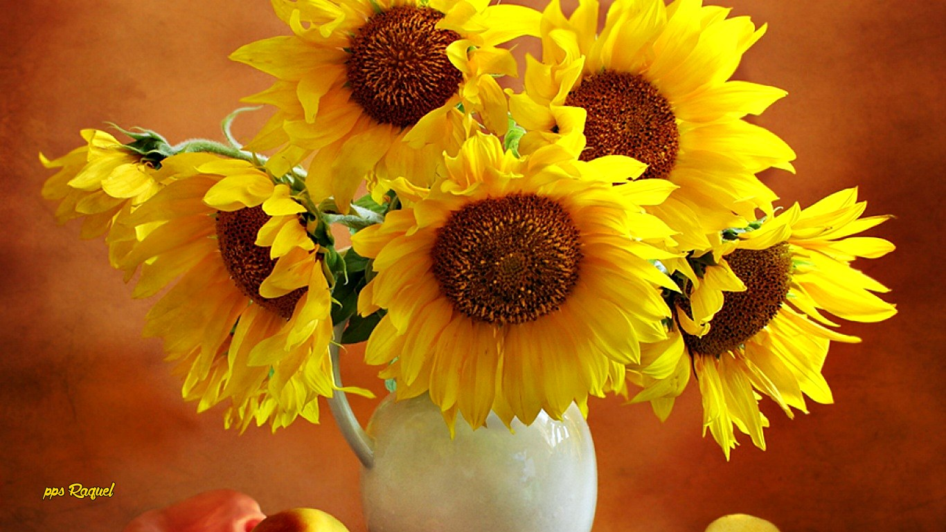

Slide 16


Slide 17
Precisa del calor del afecto, de la brisa de la amistad, de la lluvia, de bendiciones que viene desde lo alto

Slide 18
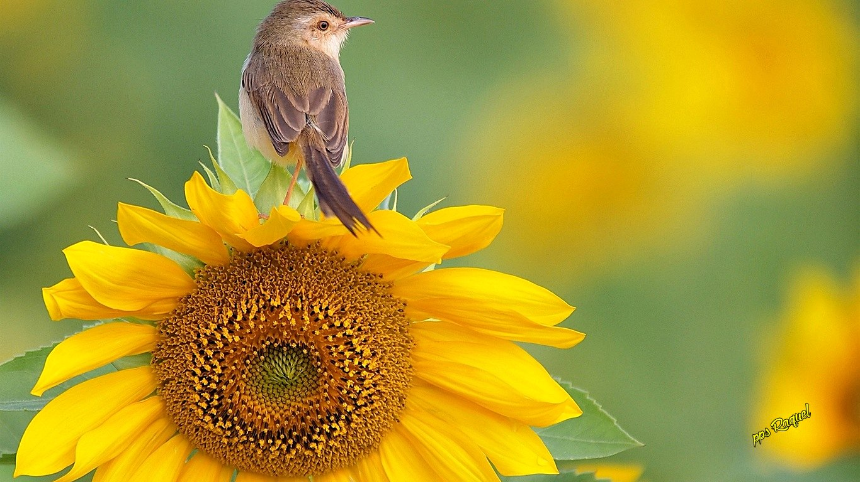

Slide 19
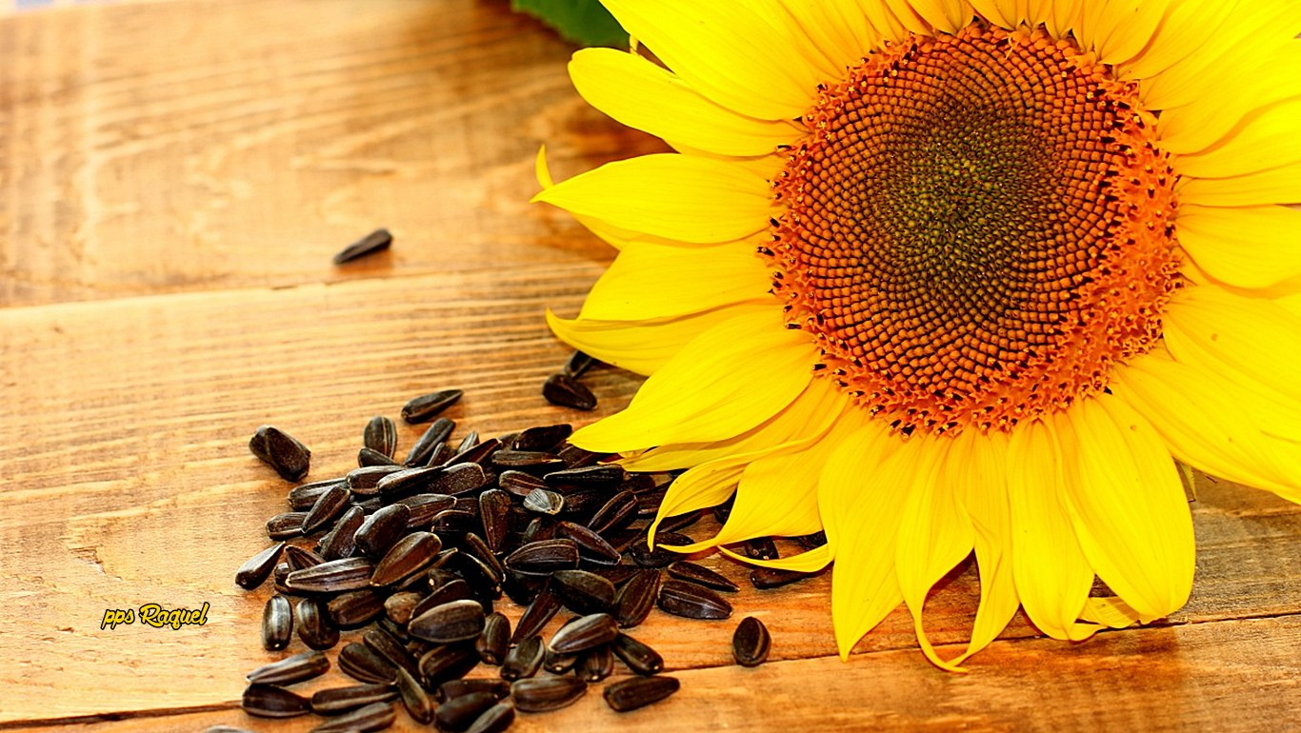

Slide 20
Sin embargo, es necesario que hagamos esfuerzos para respirar el aire puro, por encima de las circunstancias desagradables que nos rodean

Slide 21
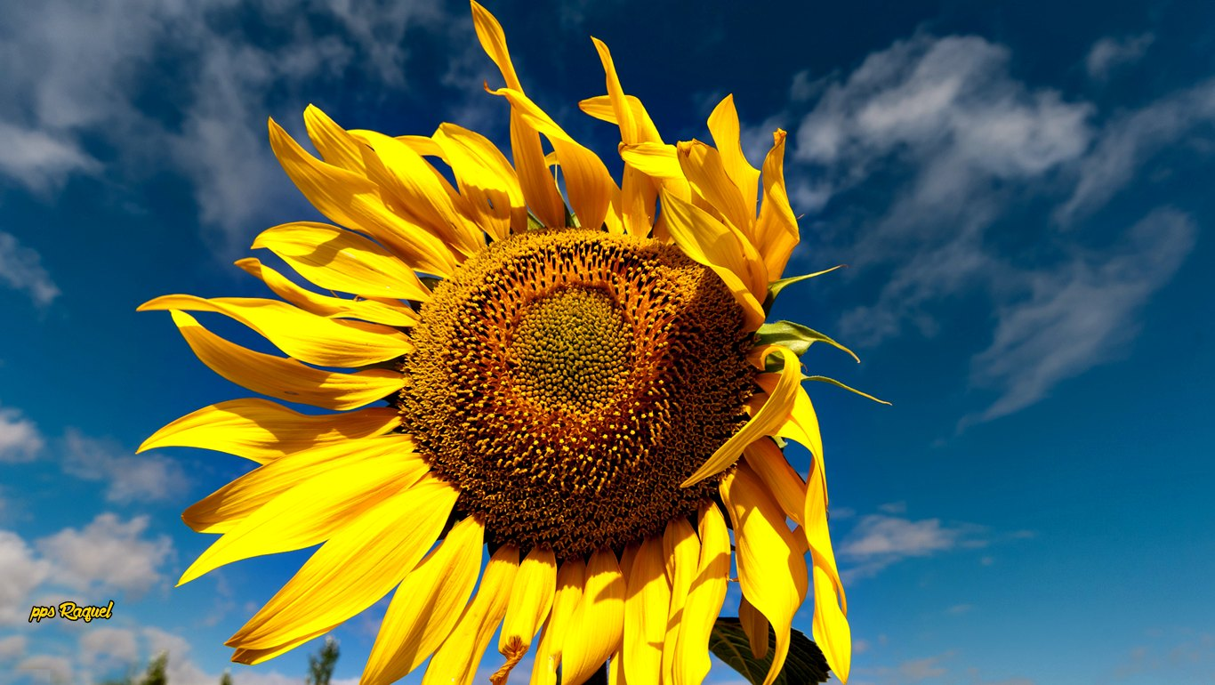

Slide 22
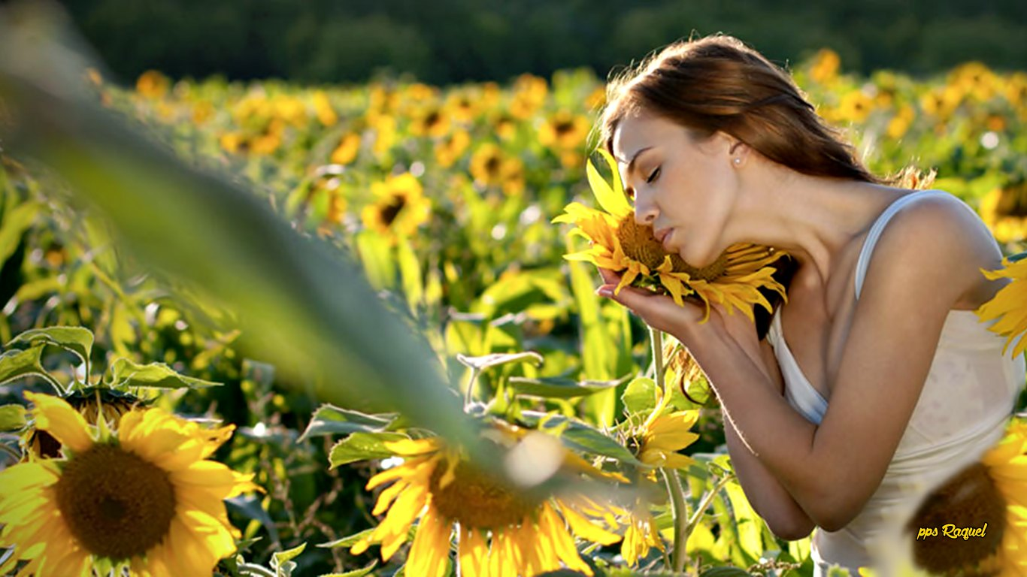

Slide 23
Muchos de nosotros permitimos que los vicios ahoguen nuestras ganas de buscar la luz y nos debilitamos día tras día como una planta mustia y sin vida y es entonces cuando nos dejamos enredar en el zarzal de la haraganería, de la desidia y reclamamos de la suerte sin hacer esfuerzos para salir de la situación que nos desagrada

Slide 24
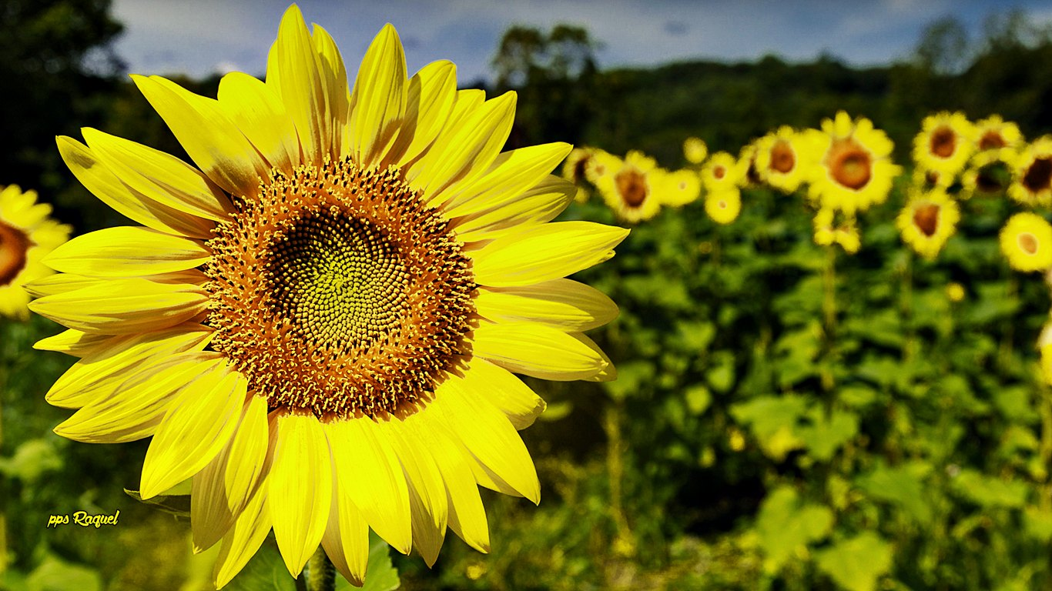

Slide 25
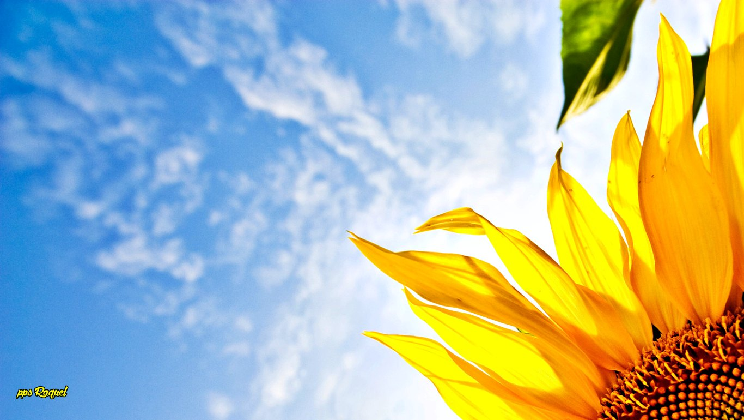

Slide 26
Y es allí, donde debemos recordar que para poder crecer de acuerdo con los planes colocaremos a nuestra disposición todo lo que necesitamos

Slide 27
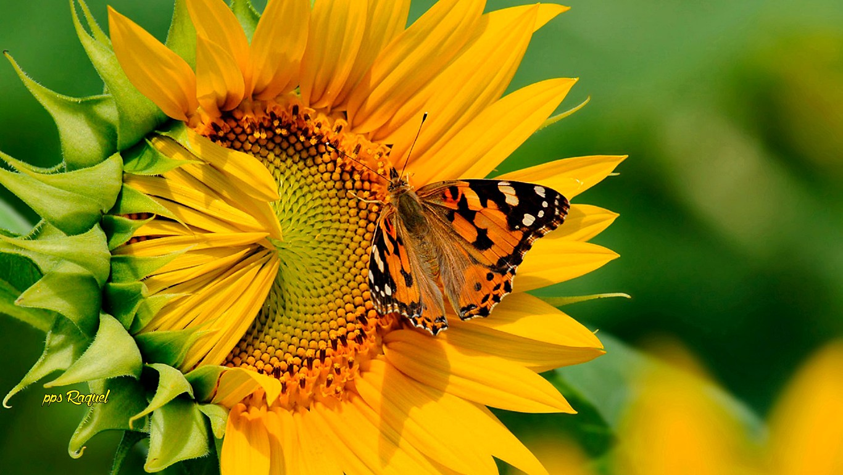

Slide 28
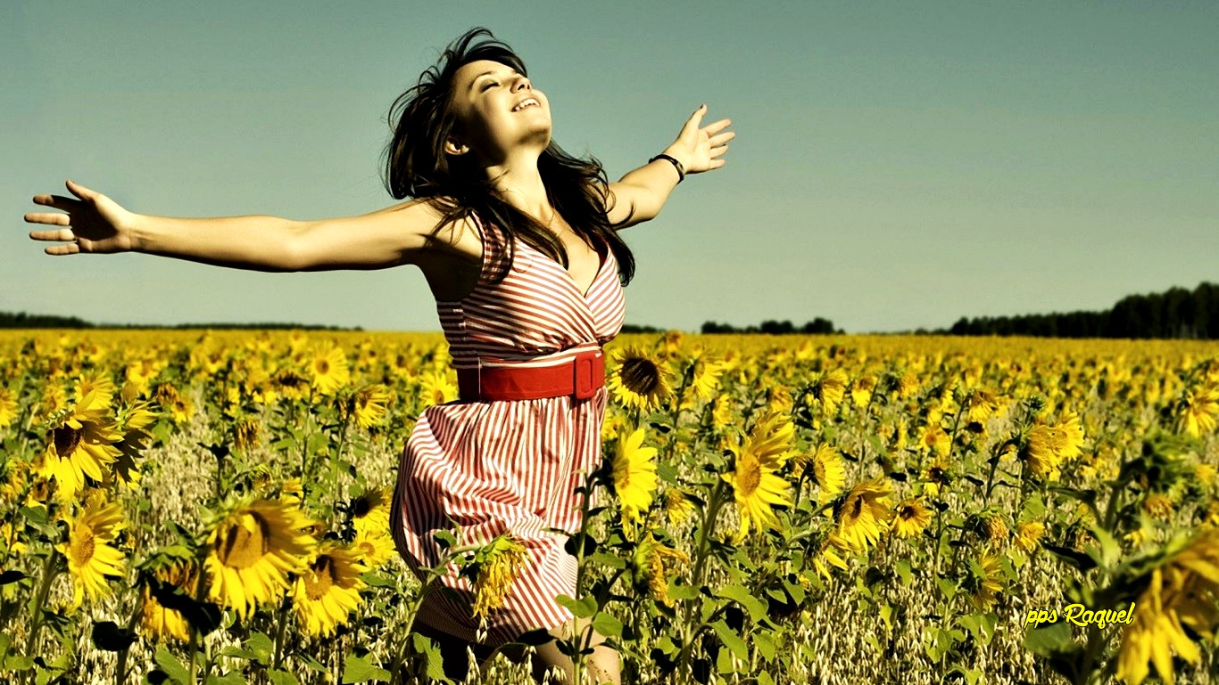

Slide 29
Es en el amparo de la familia, donde recibimos, sustentación y seguridad en todos los momentos...

Slide 30
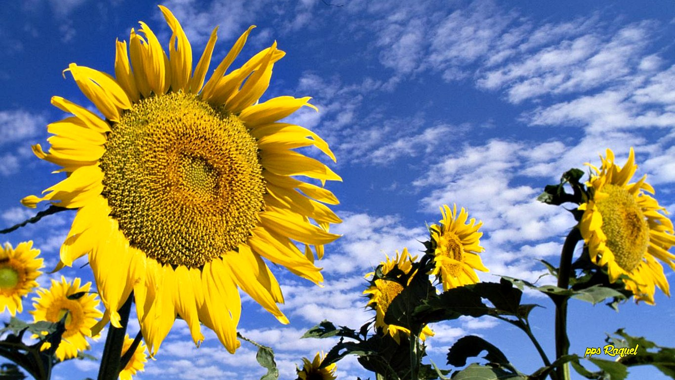

Slide 31
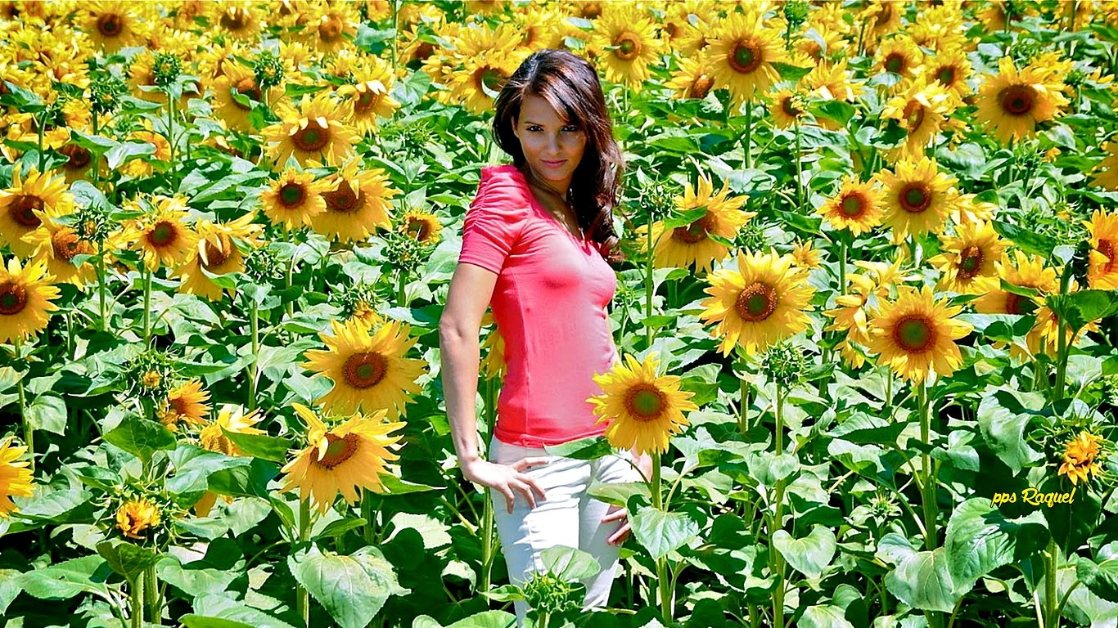

Slide 32
La presencia de los amigos en las horas de alegría o de tristeza, impulsándonos hacia adelante...

Slide 33


Slide 34
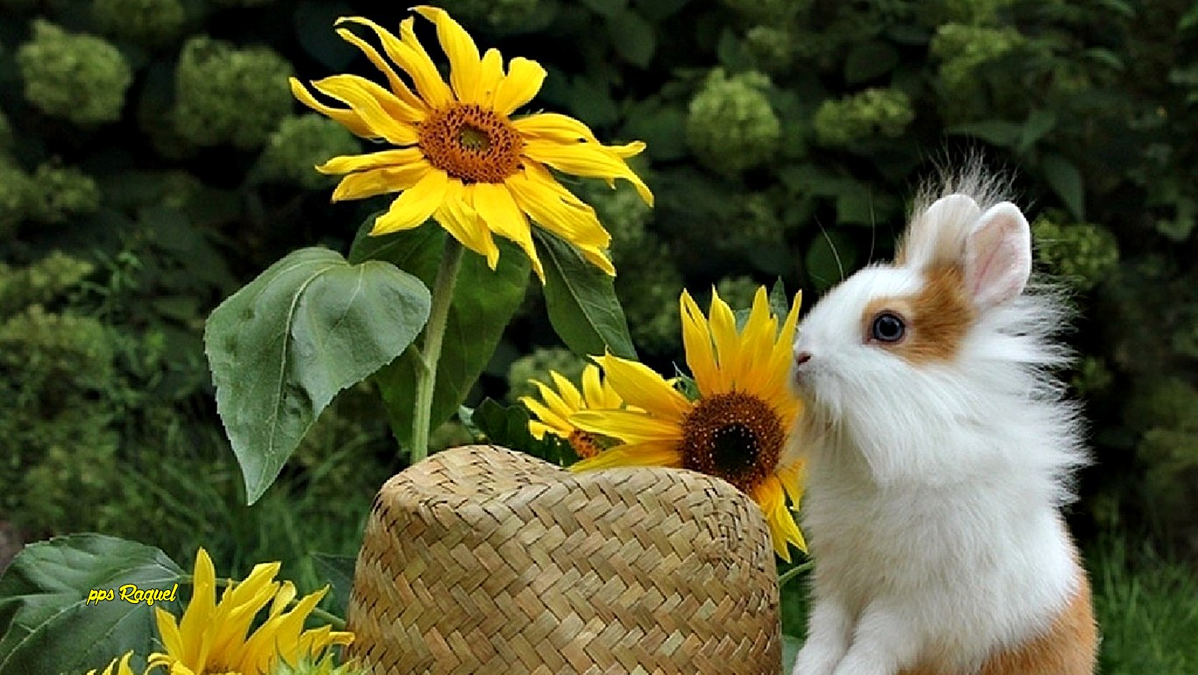

Slide 35
Son las posibilidades de aprendizaje que surgen a cada instante en el recorrido, haciéndonos más claros y preparados para decidir cuál es el mejor camino a tomar

Slide 36


Slide 37
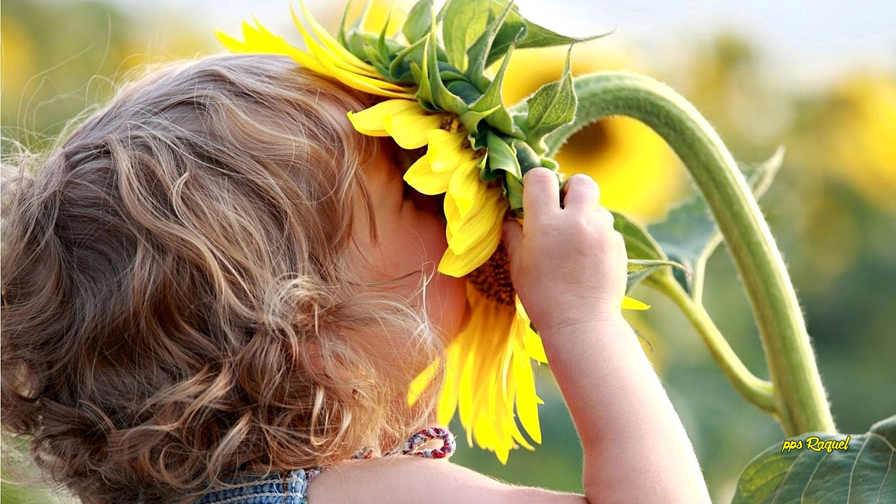

Slide 38
Pero, ¿qué sucede con nosotros cuando nos encerramos en la oscuridad de la depresión o de la melancolía y así permanecemos por voluntad propia?.

Slide 39
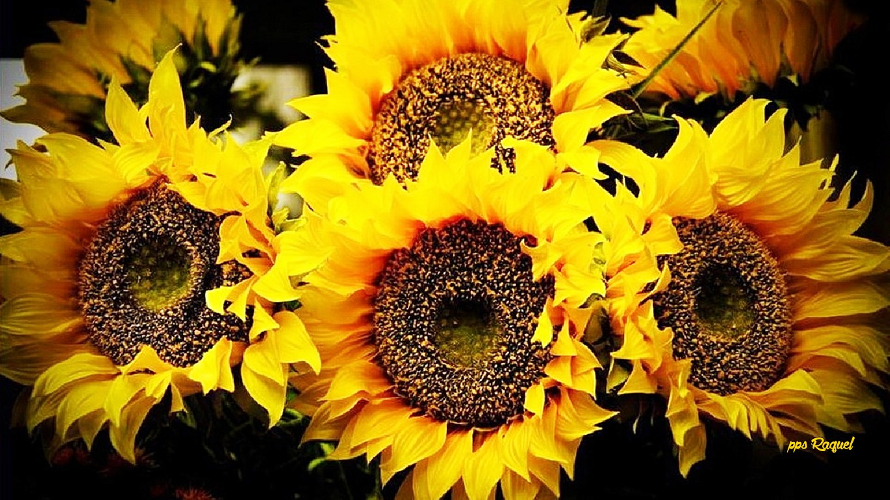

Slide 40
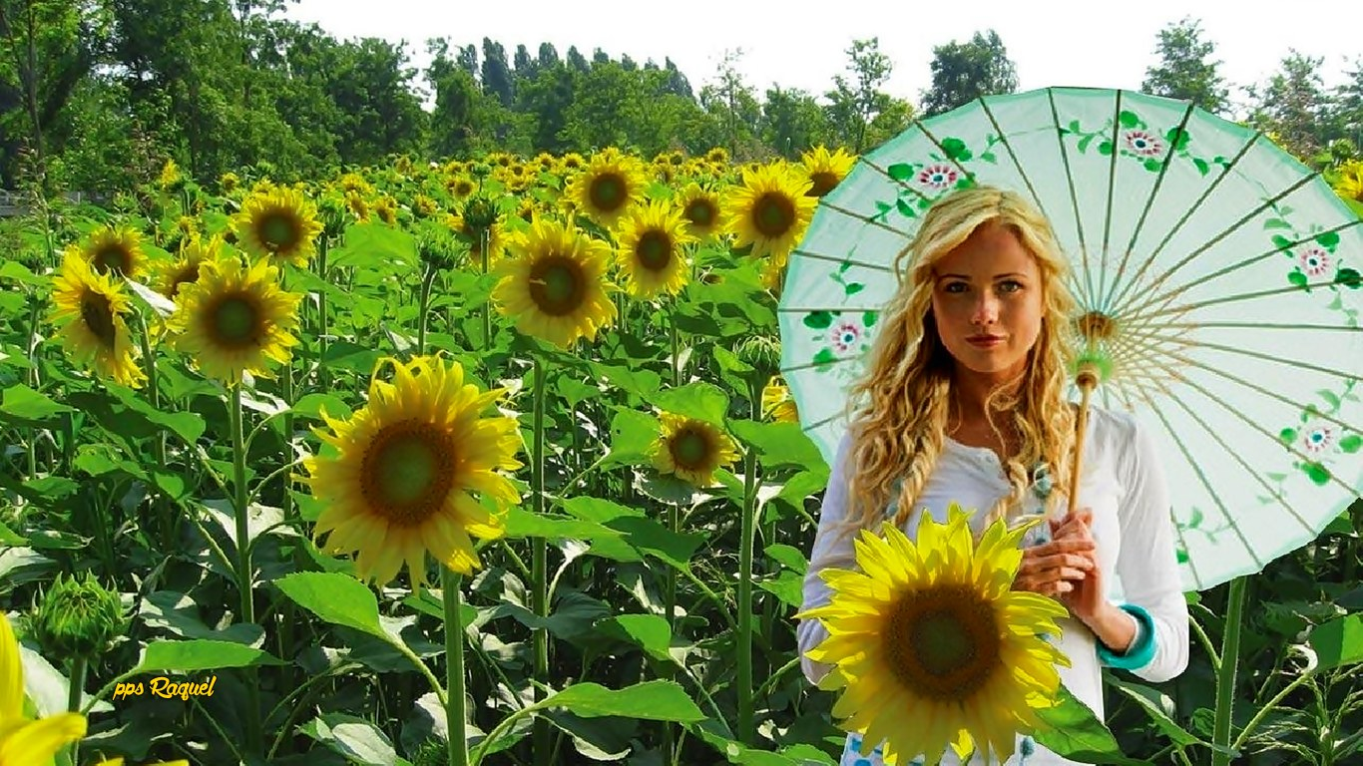

Slide 41
Debemos entender que tenemos que buscar un plan de felicidad para cada uno de nosotros y que para alcanzarlo, es preciso que busquemos los recursos disponibles

Slide 42
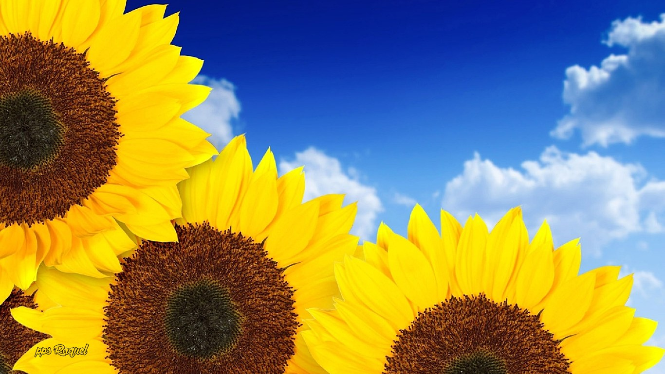

Slide 43
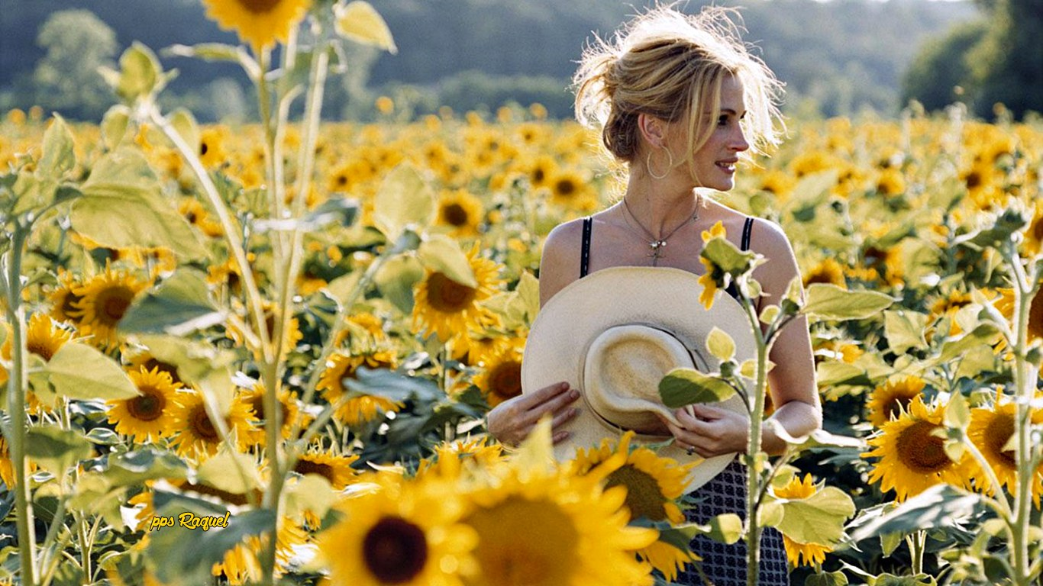

Slide 44
Es preciso que
imitemos al girasol

Slide 45
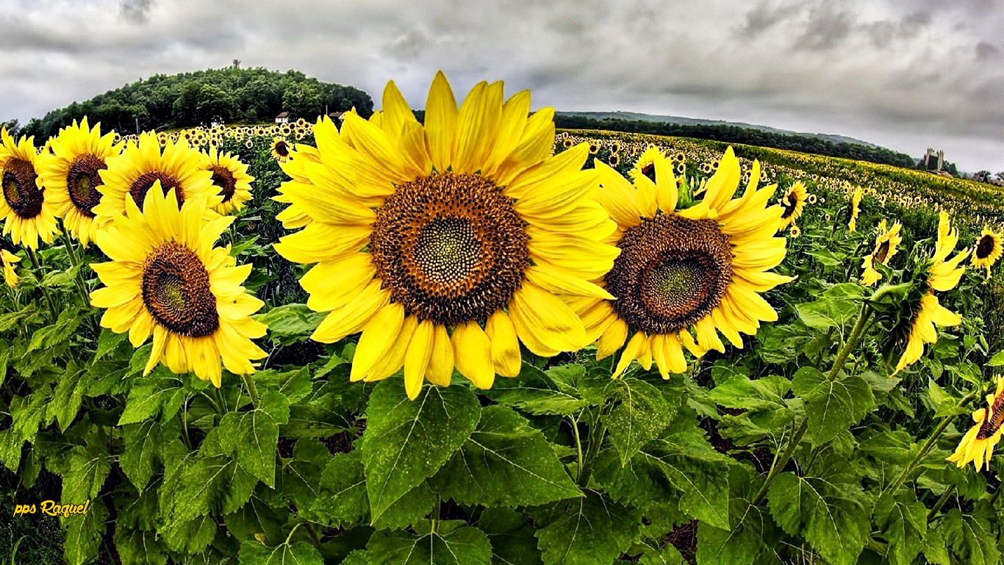

Slide 46
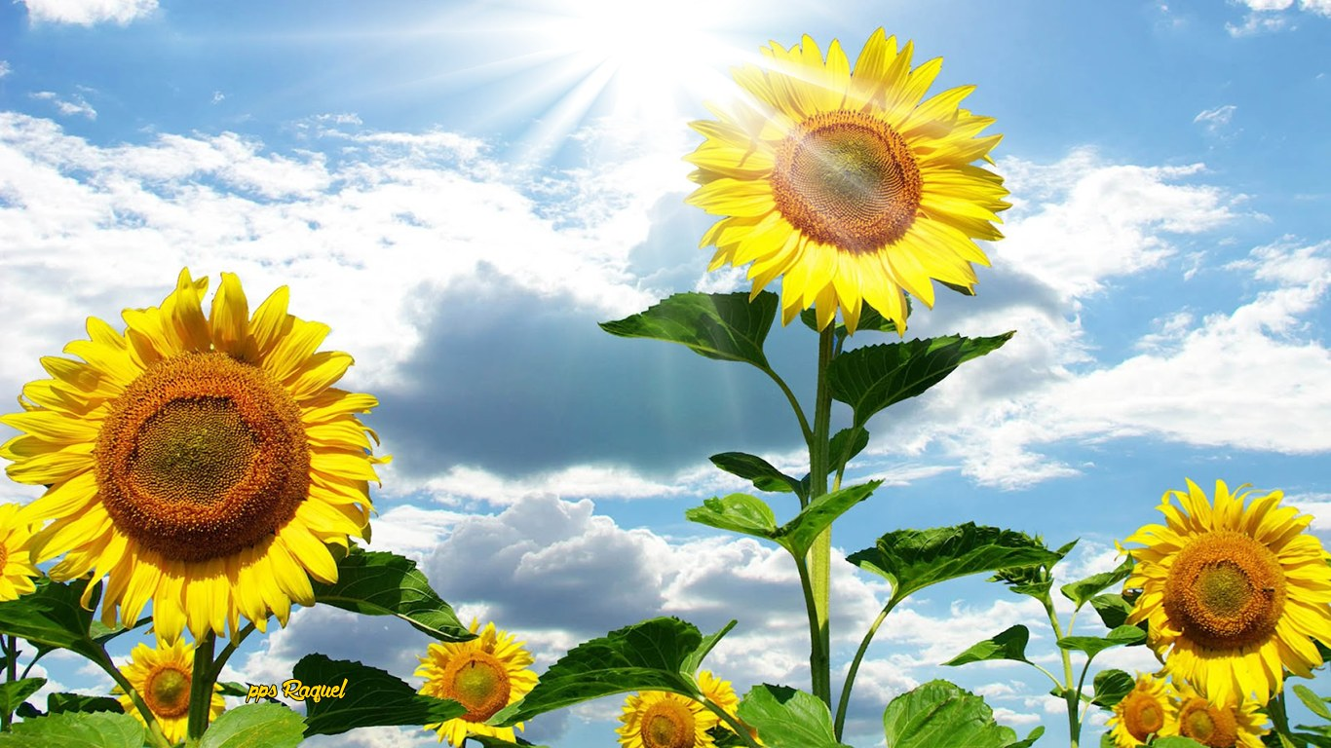

Slide 47
Que busquemos siempre la luz, incluso cuando las tinieblas insistan en rodearnos

Slide 48
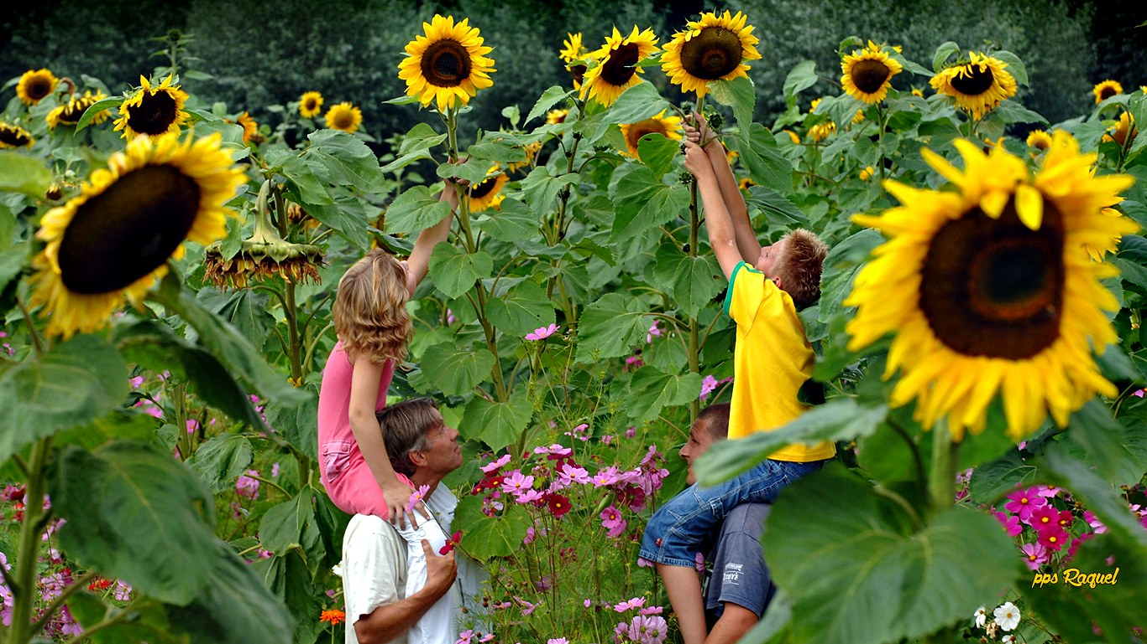

Slide 49
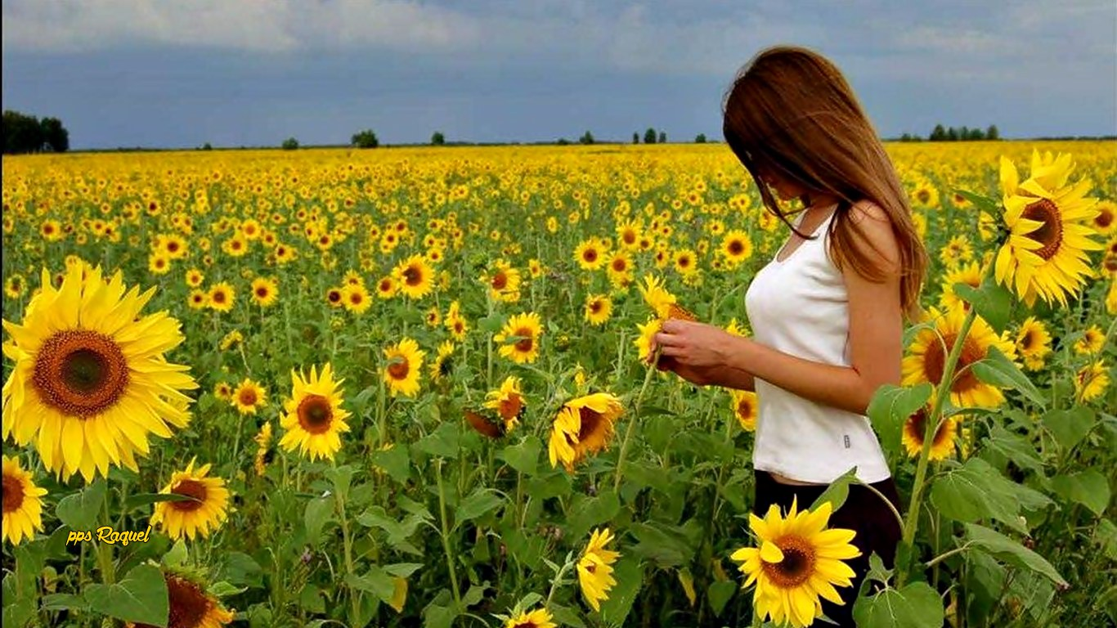

Slide 50
Es necesario buscar el apoyo de la familia en los momentos en que nos sentimos desanimar

Slide 51
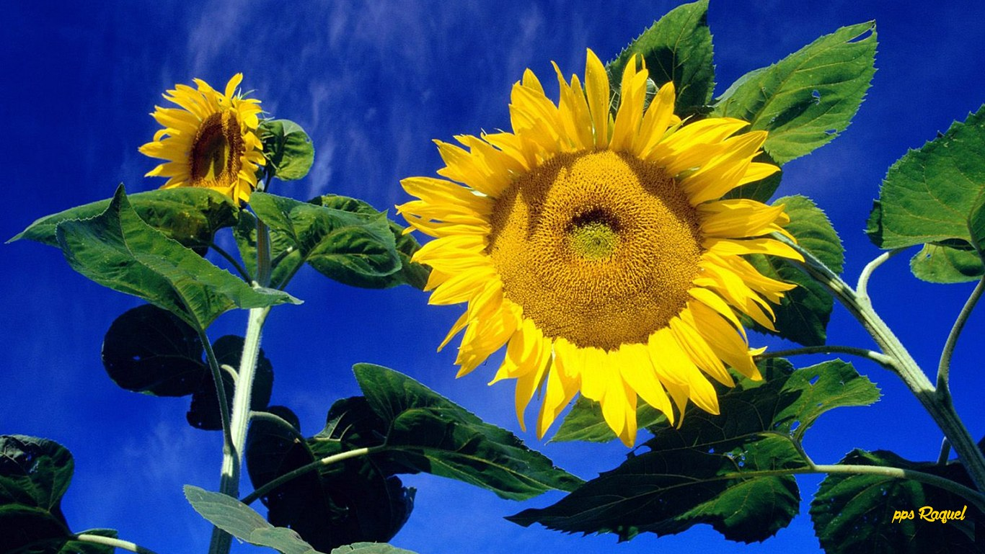

Slide 52


Slide 53
Es necesario buscar la ayuda de los verdaderos amigos cuando sentimos nuestras fuerzas debilitándose

Slide 54
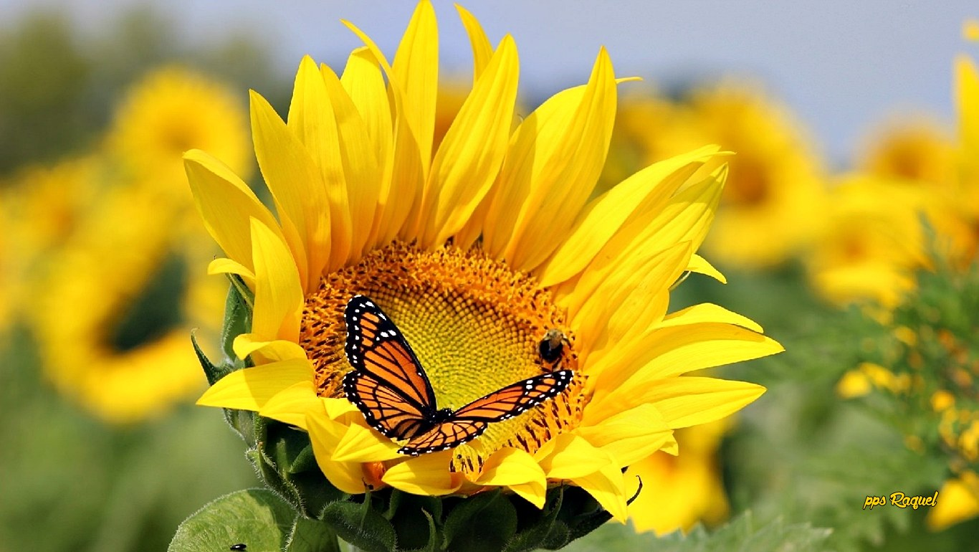

Slide 55
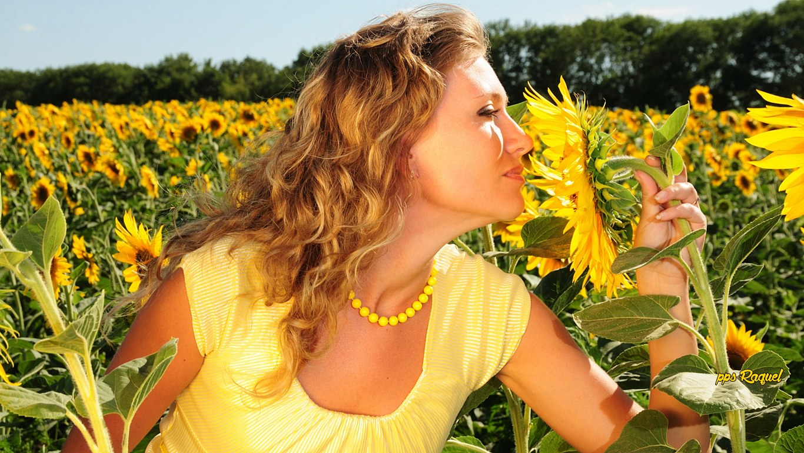

Slide 56
Cuando las nubes negras de los pensamientos tormentosos cubran con oscuro manto el horizonte de tus esperanzas, y la depresión te asedie el alma, imita a los girasoles y trata de respirar el aire puro, más allá de las circunstancias desagradables

Slide 57
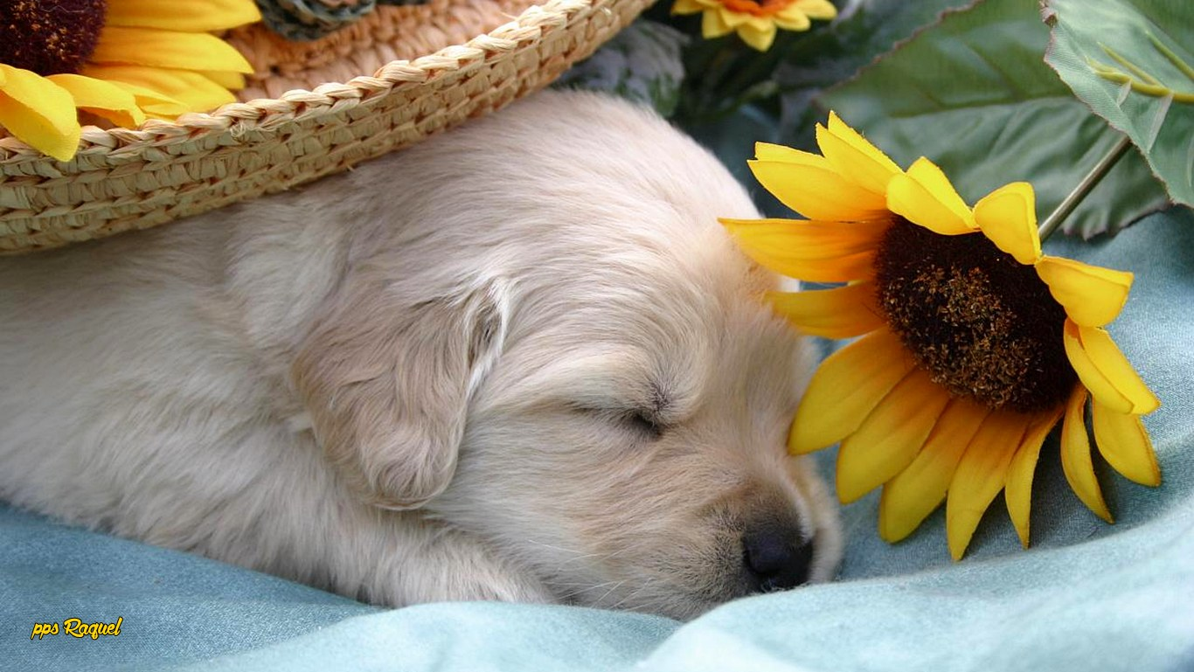

Slide 58
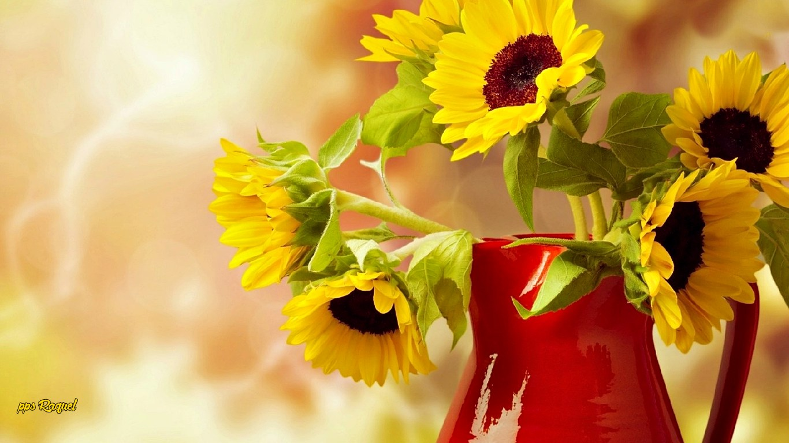

Slide 59
Cuando las dificultades y los problemas se hagan insoportables, intentando sofocar la disposición para la lucha, recuerda a los girasoles y busca la luz del sol
Texto: Miguel García Ruano

Slide 60
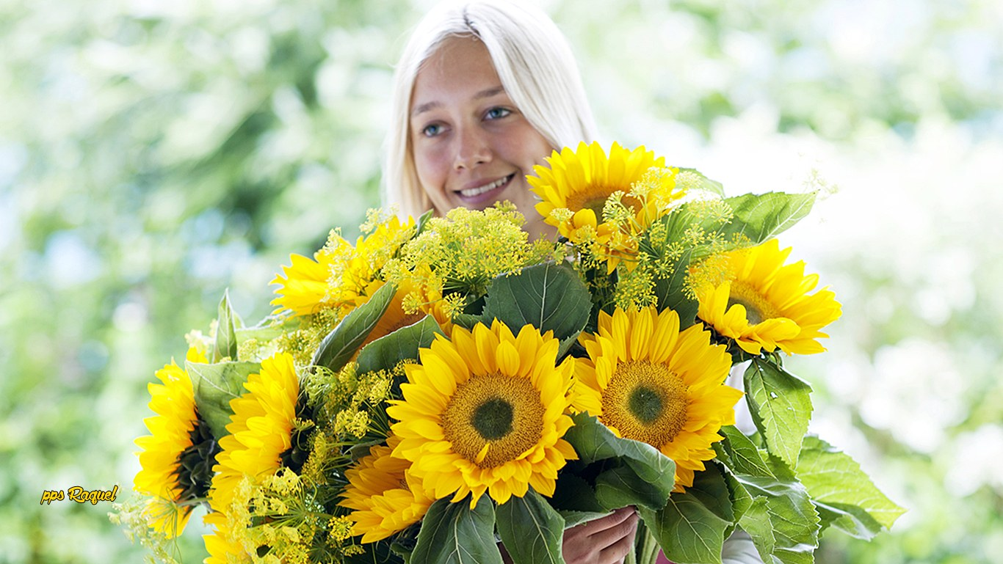

Slide 61



Slide 62









¿Te ha gustado?
Puedes ver más entrando
Aquí
Además puedes recibir powerpoints en tu correo electrónico suscribiéndote aquí:
Esta presentación powerpoint ha sido creada y compartida única y exclusivamente para mispps.com

